Slide 1
青年促进会会员 申请答辩
刘永鑫
白洋组
2020年10月31日
Notes:
各位评委老师好！我叫刘永鑫，来自白洋组，参加青促会申请答辩

Slide 2
答辩提纲
个人简介
学术成绩和科研工作
学术会议和科学传播
未来工作设想
Notes:
我将从以下四个方向进行介绍

Slide 3
答辩提纲
个人简介
学术成绩和科研工作
学术会议和科学传播
未来工作设想
Notes:
首先是个人简介

Slide 4


学习工作经历
时间 | 单位 | 学历/职称 | 研究方向 | 合作导师
2004-2008 | 东北农业大学 | 学士 | 微生物学 | 许修宏 教授
2008-2011 | 东北农业大学 | 硕士 | 作物遗传育种 | 李文滨 教授
2008-2014 | 中科院遗传发育所 | 博士 | 生物信息学 | 王秀杰 研究员
2014-2016 | 中科院遗传发育所 | 博士后 | 表观组数据分析 | 韩方普 研究员
2016-至今 | 中科院遗传发育所 | 工程师 | 微生物组分析 | 白洋 研究员
Notes:
我的学习和工作经历主要分为两个阶段。在东北农业大学获得微生物学学士和作物遗传育种硕士。14年加入我所王秀杰组攻读生物信息学博士；毕业后在韩方普组做博后2年。于16年加入白洋组，任工程师，负责微生物组数据分析。

Slide 5
发表文章
申请人以第一作者(共同) 在Nature Biotechnology、 Nature Protocols等杂志共发表研究论文8篇。以第一或通讯作者(共同)在Protein Cell、Current Opinion in Microbiology等杂志撰写综述4篇。以参与作者在Science、Cell Host & Microbe等杂志发表论文14篇。累计被引用近2000次。
杂志 | 时间 | 主要贡献 | IF | 引用 | 作者
Nature Biotechnology | 2019.6封面 | 发现微生物组在水稻氮利用中作用 | 36.6 | 93 | 共同一作
Nature Protocols | In Press | 建立高通量细菌培养方法 | 10.4 | - | 共同一作
Science China Life Sciences | 2018.6封面 | 揭示水稻微生物组时间变化规律 | 4.6 | 44 | 共同一作
Protein Cell | 2020.5 | 综述微生物组分析方法 | 10.2 | 5 | 共同通讯
Current Opinion | 2019.11 | 综述植物菌落研究方法 | 8.1 | 14 | 第一
Notes:
申请人以第一作者(共同) 在Nature Biotechnology、 Nature Protocols等杂志共发表论文9篇。以第一或通讯(共同)应邀在Protein Cell、Current Opinion in Microbiology 、遗传 杂志撰写综述3篇。以参与作者在Science、Cell Host & Microbe等杂志发表论文14篇。累计被引用近2千次。以下是我近两年以第一作者发表的代表性工作、贡献及引用情况。

Slide 6
其他科研成果
主持科研项目1项，参与项目3项
主持国家自然科学基金-青年项目1项；
参与国家自然科学基金-面上项目、中国科学院战略性先导科技专项、中国科学院重点部署项目
负责在编专著2部
《微生物组实验手册》——Bio-protocol
《微生物组数据分析》——科学出版社
获得软件著作权1项
培养组学16S测序数据分析软件[简称：Culturome] V1.0
参与申请国内专利2项
一种分离培养番茄根系微生物组的方法及所得番茄根系微生物组，申请号：202010401436.7
一种作物根系微生物组高通量分离培养方法，申请号：202010401434.8

Slide 7
答辩提纲
个人简介
学术成绩和科研工作
学术会议和科学传播
未来工作设想
Notes:
我将从以下三个方向进行介绍

Slide 8
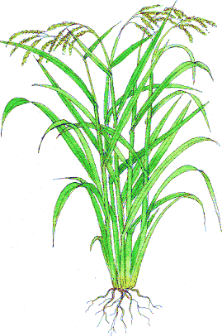
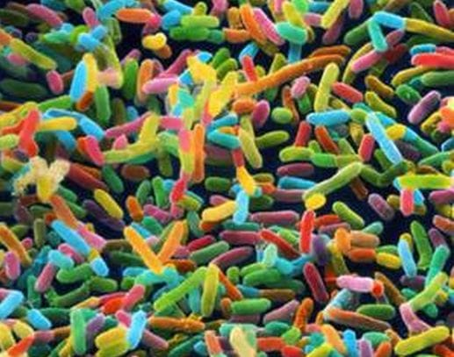
科学问题
植物与微生物组的互作
①
②
①植物如何决定微生物组成？
②微生物如何影响植物健康？
Notes:
我的研究方向是植物与微生物组的互作 ，包括两方面：1，植物如何决定微生物组成？2，微生物如何影响植物健康？

Slide 9

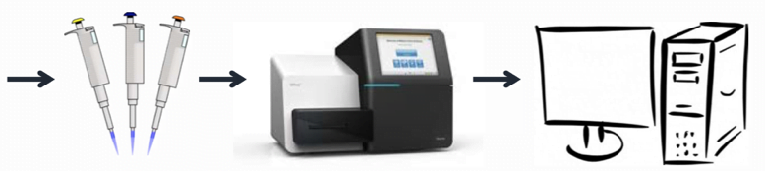

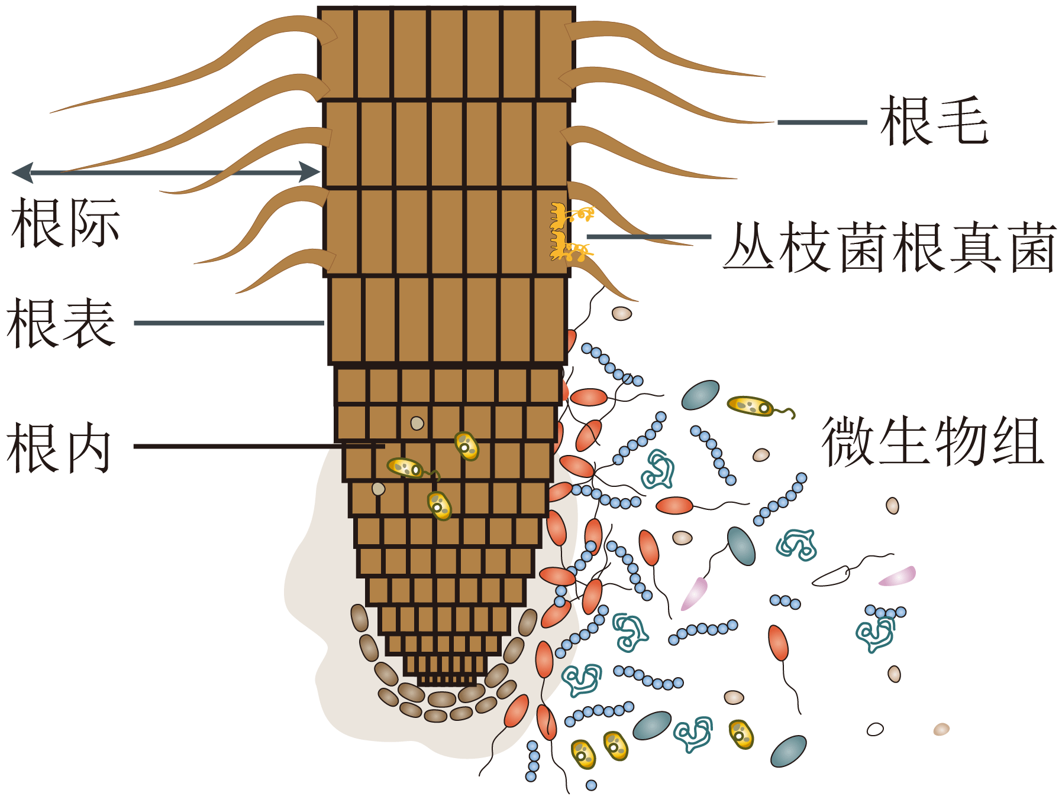
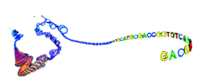
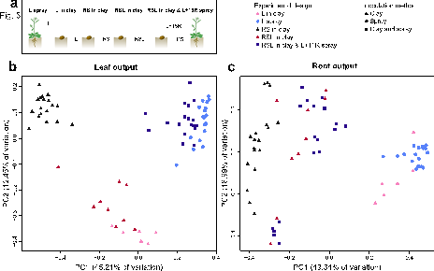
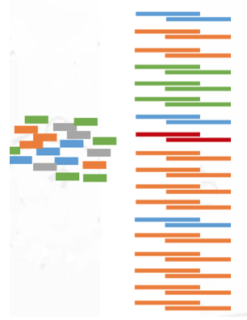

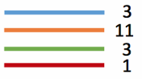
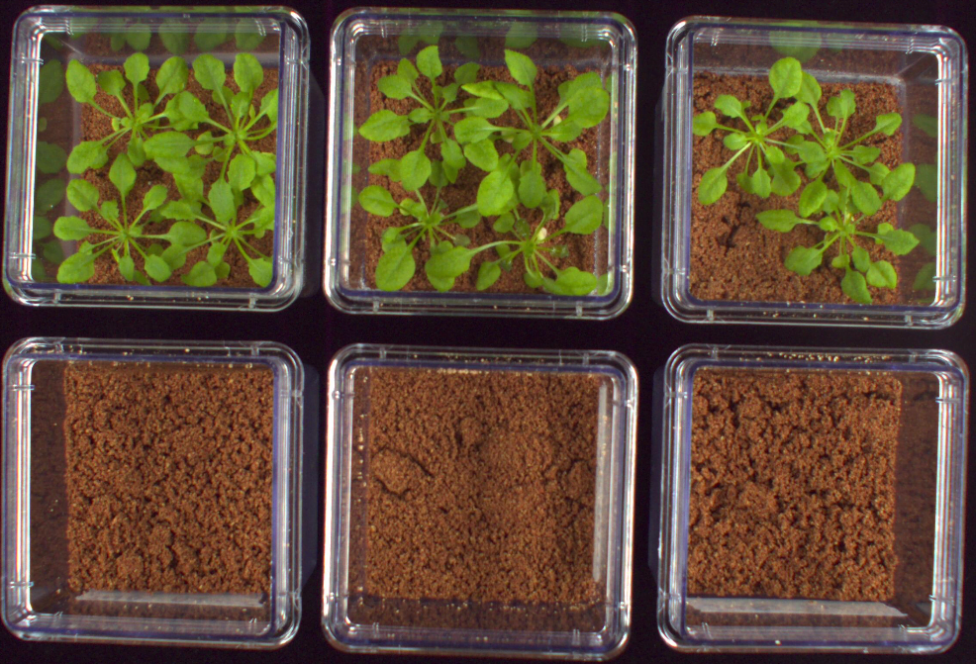
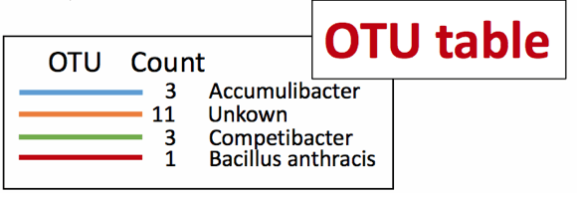
研究手段
①实验数据
③功能验证
样本采集
DNA提取
文库制备
高通量测序
数据分析
无菌体系
人工重组微生物群落
②数据分析
人工重组菌群
无菌对照
OTU聚类
数据挖掘
Alpha div
PCA、LDA
差异分析
……
物种注释
Reads拼接
实验数据
数据分析
功能验证
Notes:
我们研究手段中主分为三部分，1. 样品制作和数据获得；2. 数据分析挖掘潜在生物学规律；3. 功能验证。我主要负责的数据分析部分，起到承前启后的作用。

Slide 10
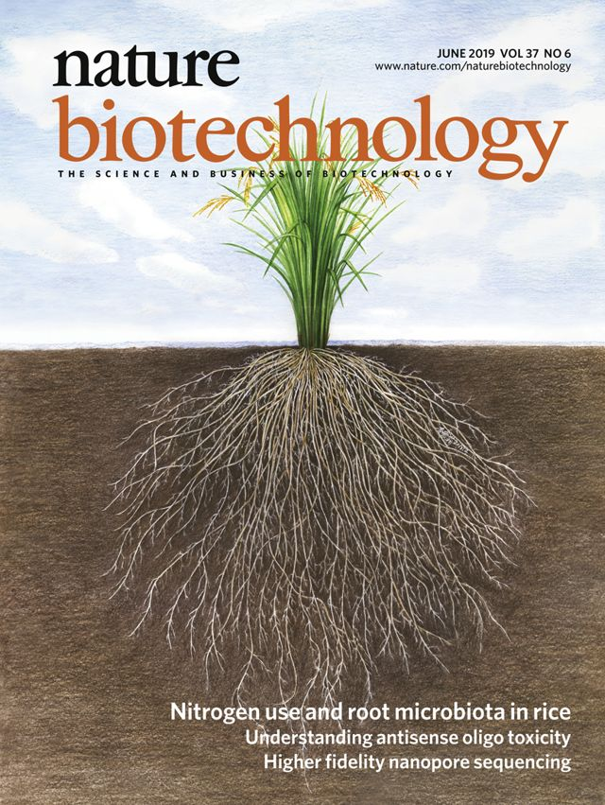
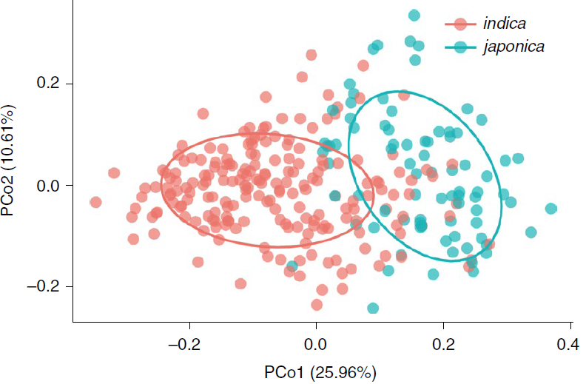
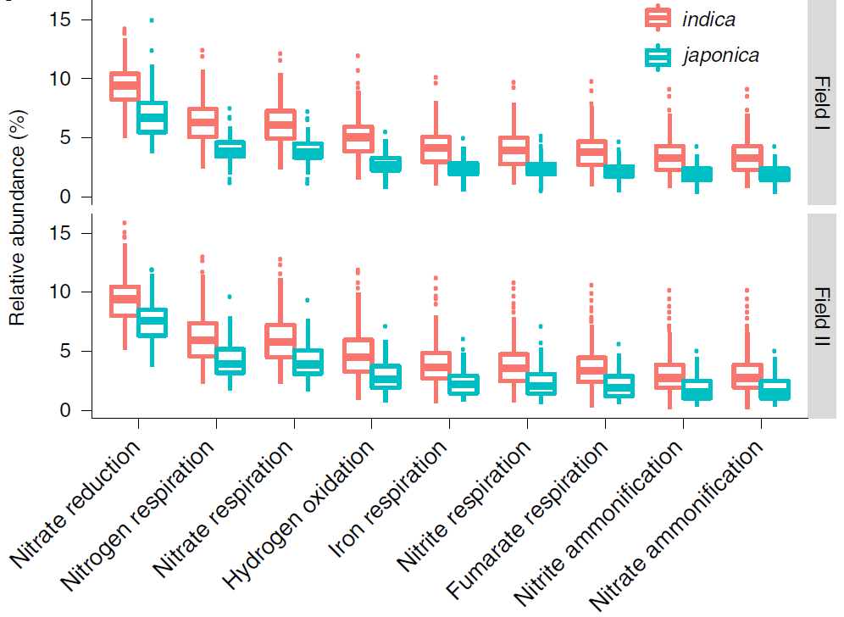
1. 水稻协同根系微生物组利用氮元素
籼稻比粳稻富集更多
氮循环相关细菌
籼粳稻根系形成不同的微生物组
为农业益生菌在氮肥高效利用中的应用提供了理论和材料基础
Jingying Zhang#, Yong-Xin Liu#, Na Zhang#, Bin Hu#, Tao Jin#, Haoran Xu, Yuan Qin, Pengxu Yan, Xiaoning Zhang, Xiaoxuan Guo, Jing Hui, Shouyun Cao, Xin Wang, Chao Wang, Hui Wang, Baoyuan Qu, Guangyi Fan, Lixing Yuan, Ruben Garrido-Oter, Chengcai Chu* & Yang Bai*. NRT1.1B is associated with root microbiota composition and nitrogen use in field-grown rice. Nature Biotechnology. 2019, 37: 676-684. doi:10.1038/s41587-019-0104-4. Cited 93
Notes:
成果1. 发现水稻协同根系微生物组利用氮元素。发现籼粳稻根系形成不同的微生物组，且籼稻比粳稻富集更多氮循环相关细菌，暗示籼稻根系微环境中各种氮元素形式之间转化更活跃。进一步分析确定了宿主调控的关键基因NRT1.1B，并实验验证。该研究揭示了水稻协同根系微生物利用土壤氮元素的机制。为农业益生菌在氮肥高效利用中的应用提供了理论和材料基础；该项成果作为去年6月Nature Biotechnology封面文章发表。本项目共同第一作者，文章一年被引93次。

Slide 11
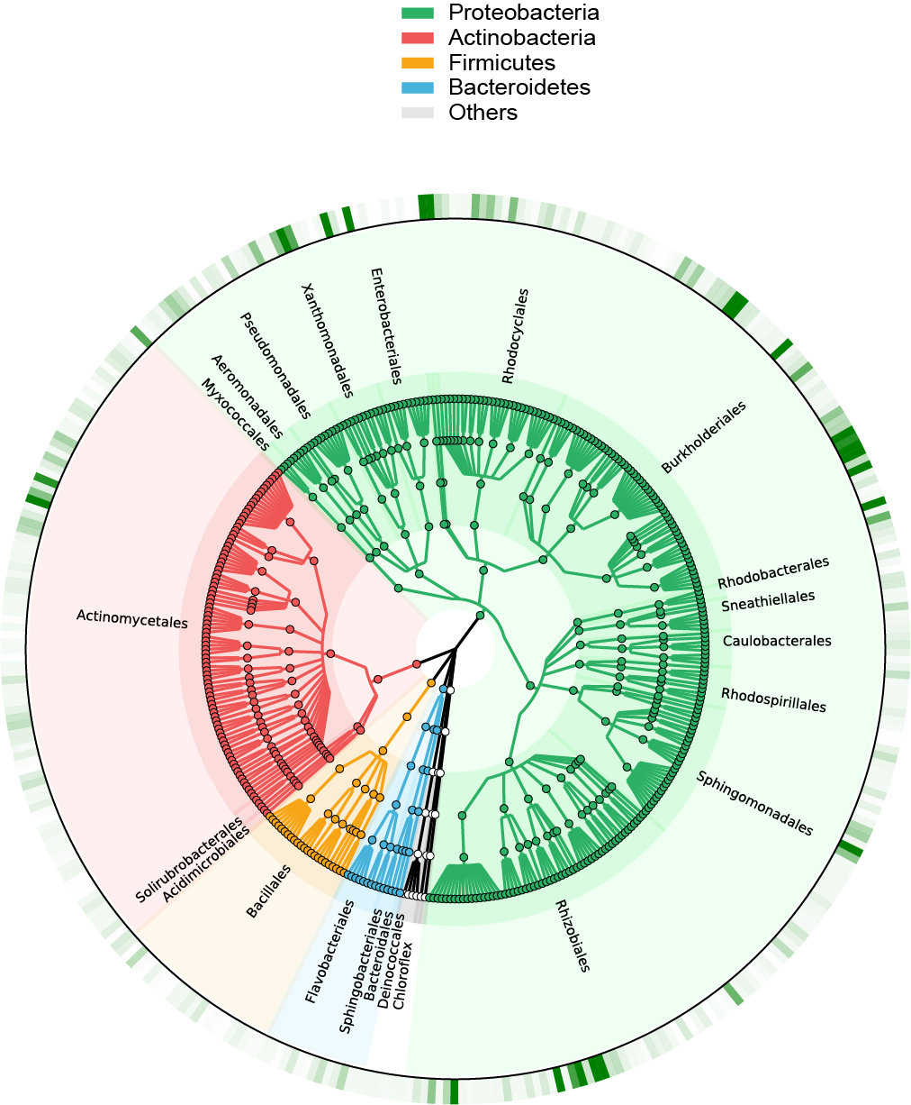
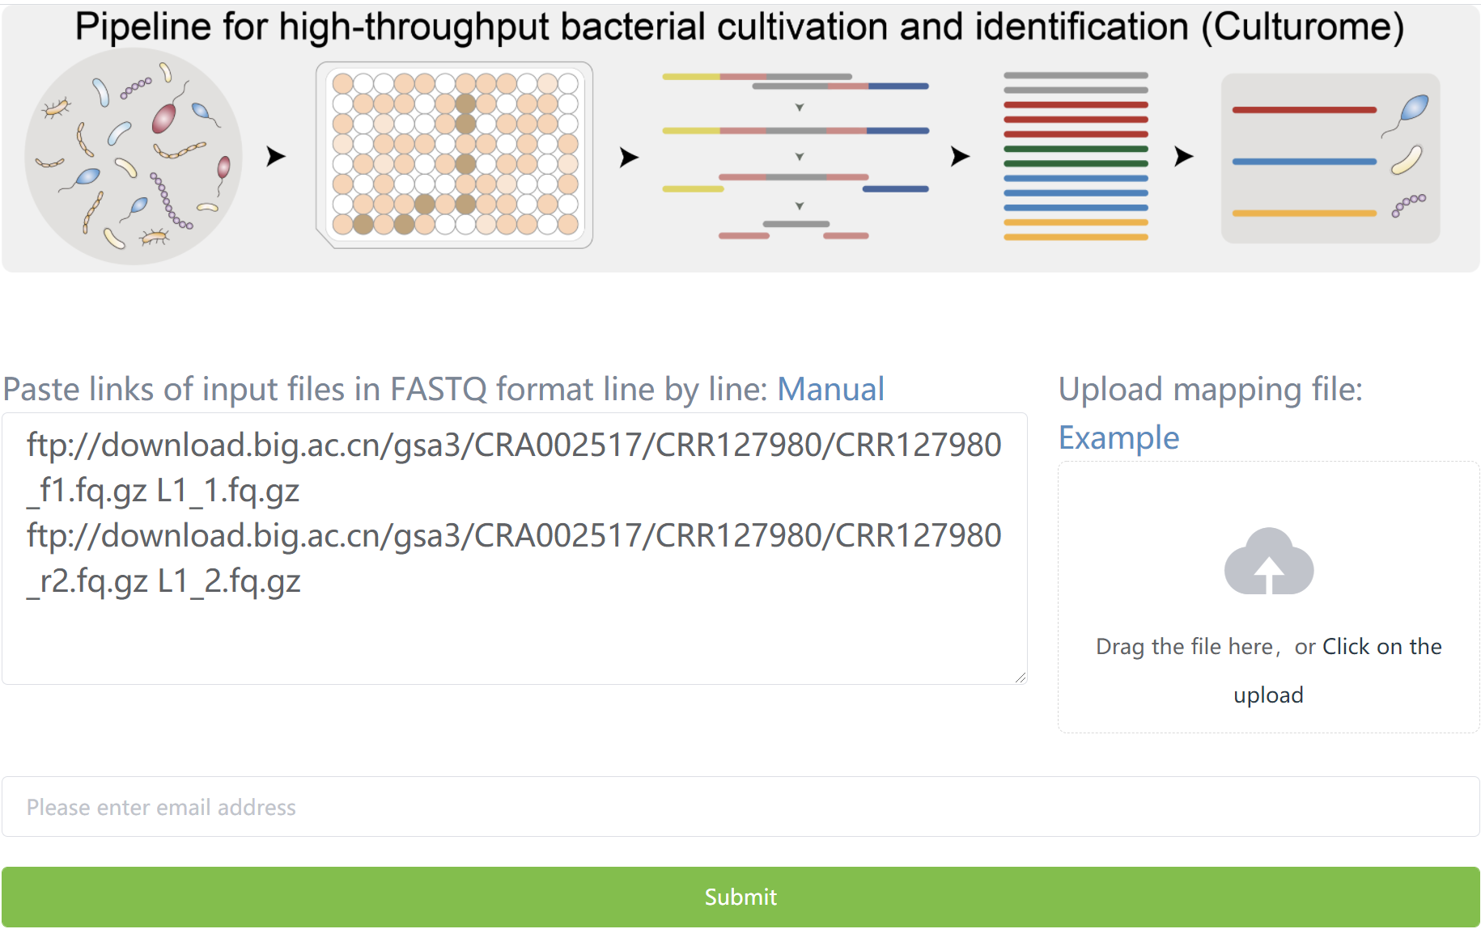
2. 开发高通量细菌培养鉴定体系
一次性获得1-3百种非冗余菌株
提供在线平台，一键解析高通量细菌鉴定数据
Jingying Zhang#, Yong-Xin Liu#, Xiaoxuan Guo, Yuan Qin, Ruben Garrido-Oter*, Paul Schulze-Lefert*, Yang Bai*. (2020). High-throughput cultivation and identification of bacteria from the plant root microbiota. Nature Protocols，In Press, http://bailab.genetics.ac.cn/culturome
Notes:
成果2. 高通量细菌培养鉴定工作量大、成本高是限制本领域开展功能研究的限制因素，我们开发了通量高、成本低的细菌培养和筛选体系，一次分享鉴定成千上万个单菌，可获得1-3百种非冗余菌株。我搭建了分析流程，并配套建设分析网站，方便同行开展分析。本项目的共同第一作者，方法于8月于Nature Protocols正式接收。

Slide 12
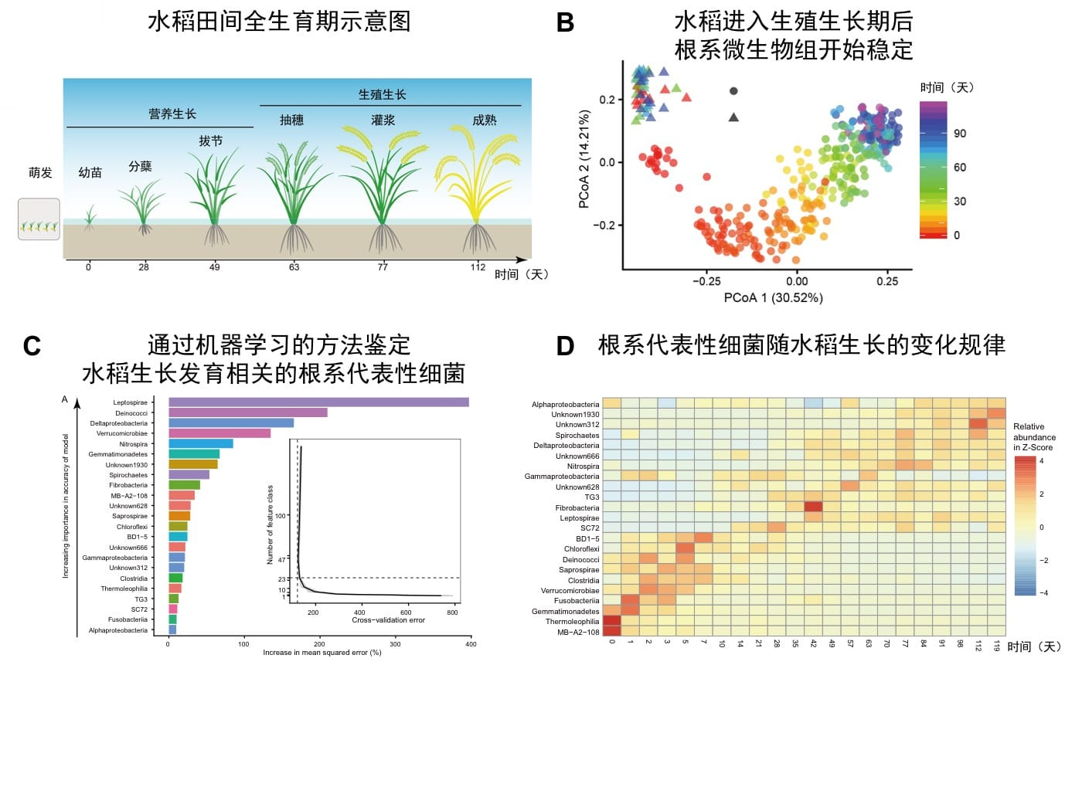
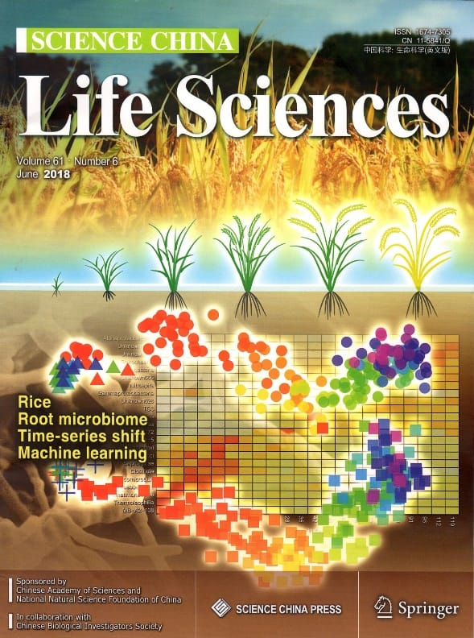
3. 探索水稻全生育期微生物组
为农业益生菌的施用时间提供指导和理论基础
Jingying Zhang#, Na Zhang#, Yong-Xin Liu#, Xiaoning Zhang, Bin Hu, Yuan Qin, Haoran Xu, Hui Wang, Xiaoxuan Guo, Jingmei Qian, Wei Wang, Pengfan Zhang, Tao Jin, Chengcai Chu* & Yang Bai*. Root microbiota shift in rice correlates with resident time in the field and developmental stage. Science China Life Sciences. 2018, 61: 613-621. doi:10.1007/s11427-018-9284-4
Notes:
成果3. 是探索于水稻全生育期微生物组的动态变化规律，发现根系微生物组快速变化且在生长后期稳定，水稻生殖生长阶段特异富集氮代谢相关细菌，为农业益生菌的施用时间提供指导和理论基础。本项目共同第一作者，以封面文章发表于中国科学，两年被引44次。

Slide 13
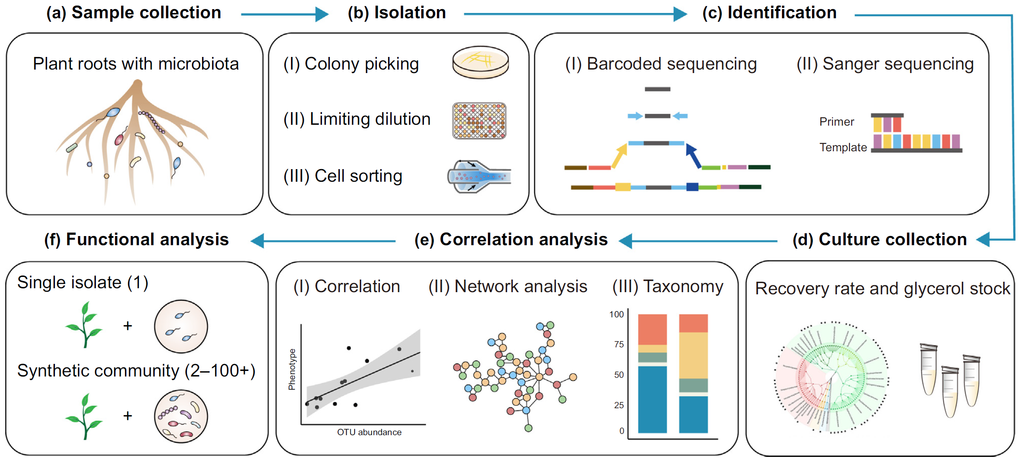
4. 植物微生物组研究方法综述
介绍分菌鉴定、单菌和菌群的功能研究体系
推动本领域从描述性向功能性研究发展
Yong-Xin Liu, Yuan Qin, Yang Bai. (2019). Reductionist synthetic community approaches in root microbiome research. Current Opinion in Microbiology 49 97-102 doi: 10.1016/j.mib.2019.10.010 Cited: 14
Notes:
在第一作者Current Opinion in Microbiology 发表植物微生物组研究方法综述。介绍分菌鉴定、单菌和菌群的功能研究体系。
推动本领域从描述性向功能性研究发展。发表近一年被引用14次。

Slide 14
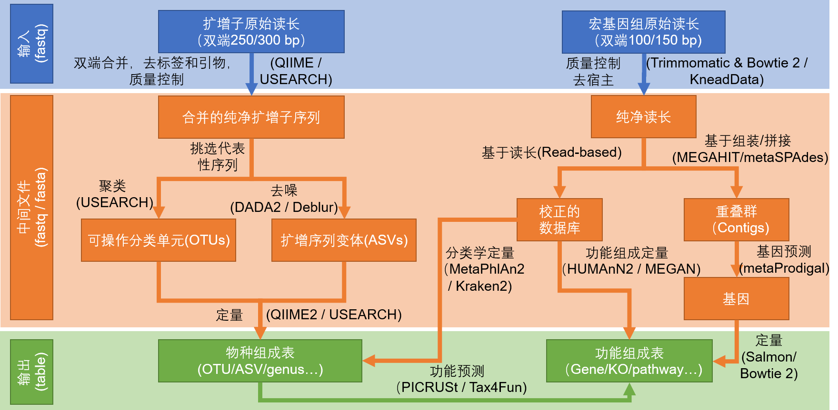
5. 微生物组数据分析综述
综述了微生物组数据分析的思路、方法、统计和可视化方案
Yong-Xin Liu, Yuan Qin, Tong Chen, Meiping Lu, Xubo Qian, Xiaoxuan Guo & Yang Bai. A practical guide to amplicon and metagenomic analysis of microbiome data. Protein Cell 41, 1-16, doi: https://doi.org/10.1007/s13238-020-00724-8 (2020). Cited: 5
刘永鑫, 秦媛, 郭晓璇 & 白洋. (2019). 微生物组数据分析方法与应用. 遗传 41, 845-826, doi: https://doi.org/10.16288/j.yczz.19-222. Cited: 10
Notes:
作为主要执笔人，在Protein Cell和遗传发表微生物组分析方法综述。综述了微生物组数据分析的思路、方法、统计和可视化方案，近一年共被引15次。

Slide 15
其他合作课题发表文章
Huang, A. C. et al. A specialized metabolic network selectively modulates Arabidopsis root microbiota. Science 364, eaau6389, doi:10.1126/science.aau6389 (2019). 第3作者
Bolyen, E. et al. Reproducible, interactive, scalable and extensible microbiome data science using QIIME 2. Nature Biotechnology. 37, 852-857, doi:10.1038/s41587-019-0209-9 (2019).第54作者
Wang, W. et al. An Arabidopsis secondary metabolite directly targets expression of the bacterial type III secretion system to inhibit bacterial virulence. Cell Host Microbe 27, 601-613.e607, doi:https://doi.org/10.1016/j.chom.2020.03.004 (2020). 第4作者
Chen, Q. et al. Recently duplicated sesterterpene (C25) gene clusters in Arabidopsis thaliana modulate root microbiota. Science China Life Sciences 62, 947-958, doi:10.1007/s11427-019-9521-2 (2019).第3作者
Wang, W. et al. Expression of the nitrate transporter gene OsNRT1.1A/OsNPF6.3 confers high yield and early maturation in rice. The Plant Cell 30, 638-651, doi:10.1105/tpc.17.00809 (2018). 第8作者
与英国、美国、我所周俭民组、王国栋组、储成才组等合作，在Science、Nature Biotechnology、Cell Host Microbe、Science China Life Sciences、The Plant Cell等杂志发表论文14篇。
Notes:
以上5点均为第一作者(共同)成果，此外我与英国Anne组、美国Caporaso组、我所周俭民组、王国栋组、储成才组等合作，在Science、Nature Biotechnology、Cell Host Microbe、Science China Life Sciences、The Plant Cell等杂志发表论文14篇。

Slide 16
答辩提纲
个人简介
学术成绩和科研工作
学术会议和科学传播
未来工作设想
Notes:
我将从以下三个方向进行介绍

Slide 17
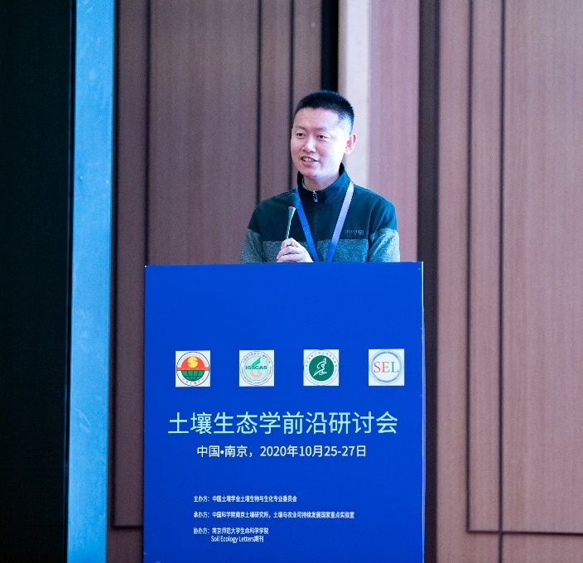
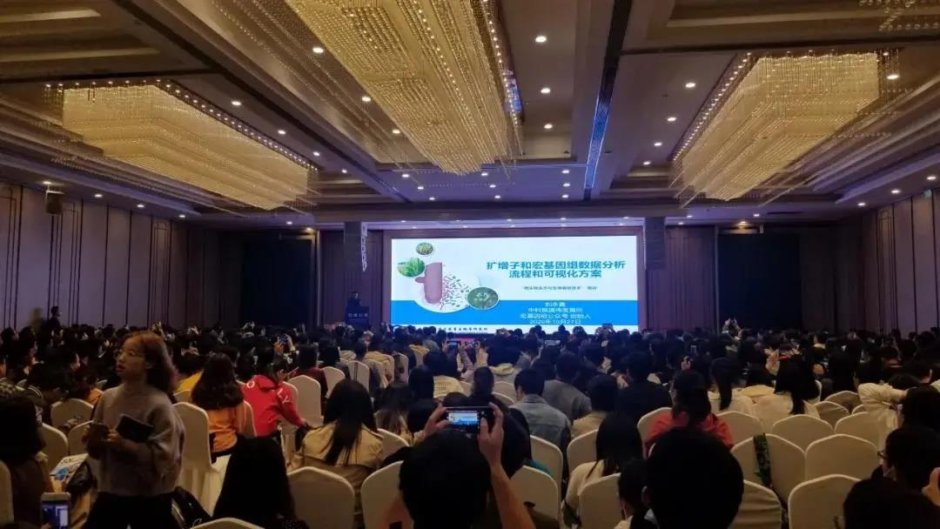
受邀学术报告
时间 | 地点 | 会议名称 | 类型
2018 | 浙江大学 | 中国科协青年论坛 | 专题报告
2019 | 人民大学 | 第12届中国R会议(北京)可视化专场 | 专题报告
2019 | 中科院 微生物所 | 中国微生物组研究现状与对策研讨会邀请函 | 特邀报告
2019 | 河北师大 | 河北省第五届植物生理学与粮食安全专家论坛 | 特邀报告
2020 | 中科院 南土所 | 土壤生态学前沿研讨会 | 技术分享
2020 | 北京大学 | 邓旭亮组邀请 | 技术分享
Notes:
近三年来受邀在中科院微生物所、南土所、北大、浙大、人大等高校和科研院所学术报告。右图为上周在中科院南京土壤所千人大会上报告的场景。

Slide 18
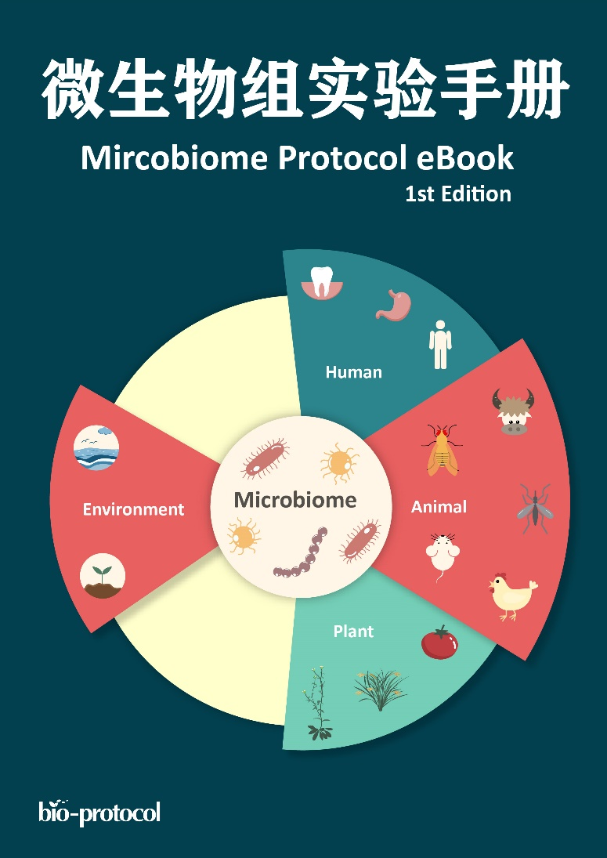
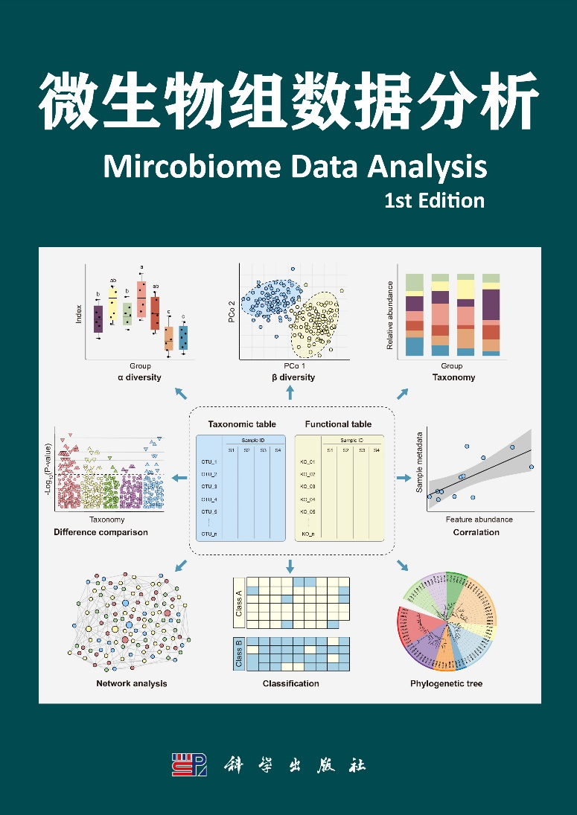
负责编写本领域专著两部
填补本领域实验方法空白，建立标准化实验体系，为大数据整合分析做准备
填补微生物组领域数据分析和可视化资料的空白，提供易学、易用的参考书
Notes:
一本和Bio-protocol杂志社合作，联系本领域100多个团队200多位同行共同编写，填补本领域实验方法空白，建立标准化实验体系，为大数据整合分析做准备
科学出版社合作，由我负责执笔，目标填补微生物组领域数据分析和可视化资料的空白，提供易学、易用的参考书

Slide 19
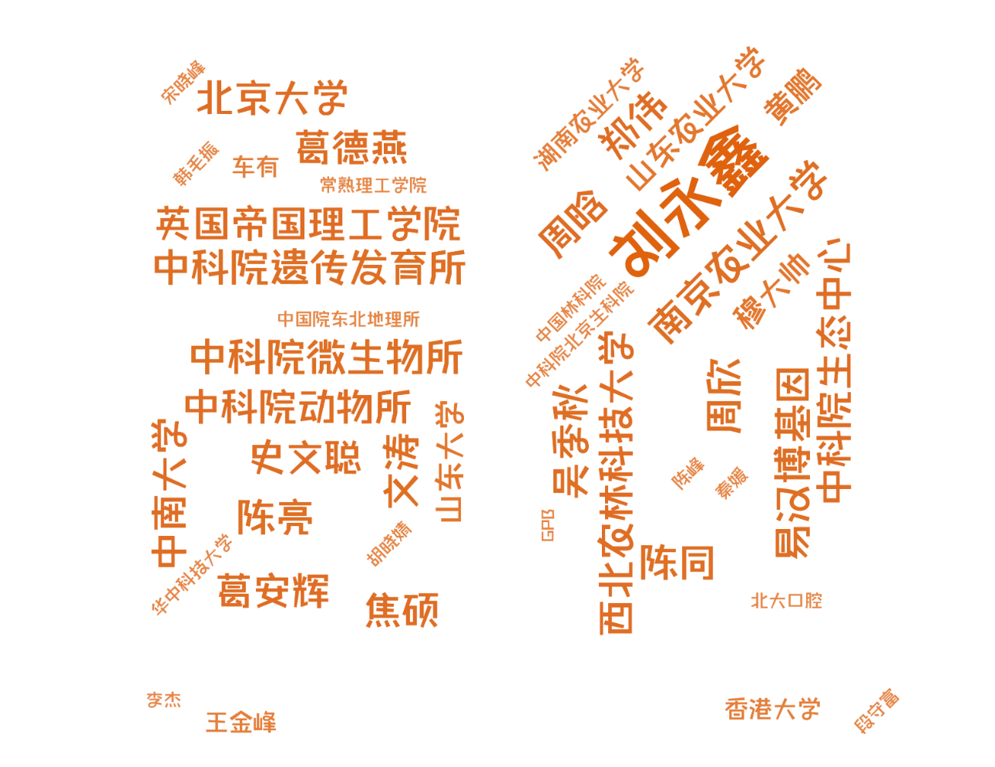
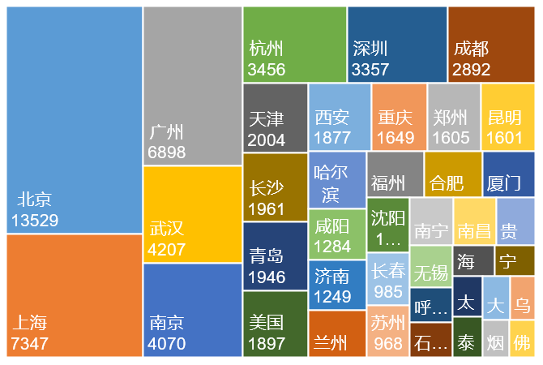
创立“宏基因组”公众号
100多位国内外同行参与，10万+同行订阅
分享经验和技术文章1000余篇，阅读量1700万+次
Notes:
当我两年前进入本领域，中文资料几乎是空白的。在三年前我创立了宏基因组公众号，分享经验和技术，每日更新，100+国内外同行投稿，稳定的编辑团队和稿源；
创立了本领域目前最具影响的公众号，100多位国内外同行参与，10万+同行订阅，分享经验和技术文章1000余篇，阅读量1700万+次；分享成果解读、分析技术，让更多人可以少走弯路，高效开展研究。

Slide 20
答辩提纲
个人简介
学术成绩和科研工作
学术会议和科学传播
未来工作设想
Notes:
我将从以下三个方向进行介绍

Slide 21
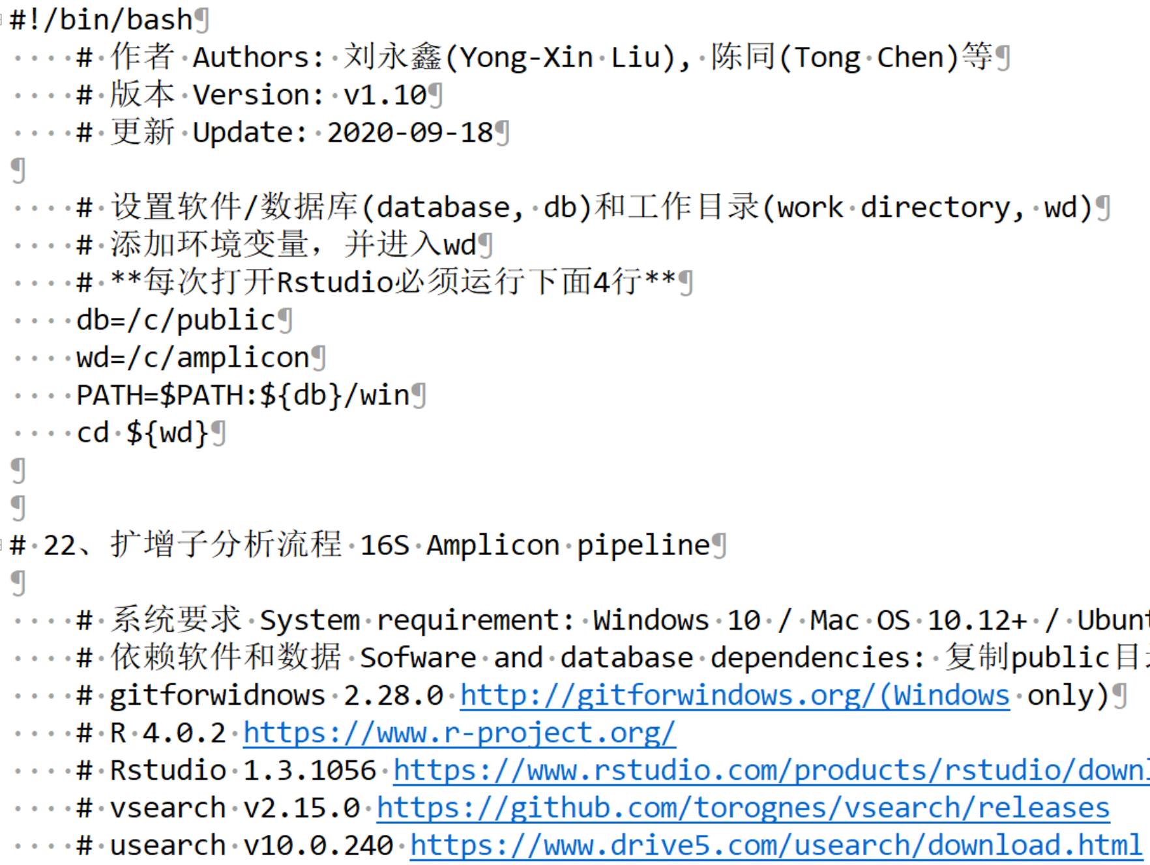
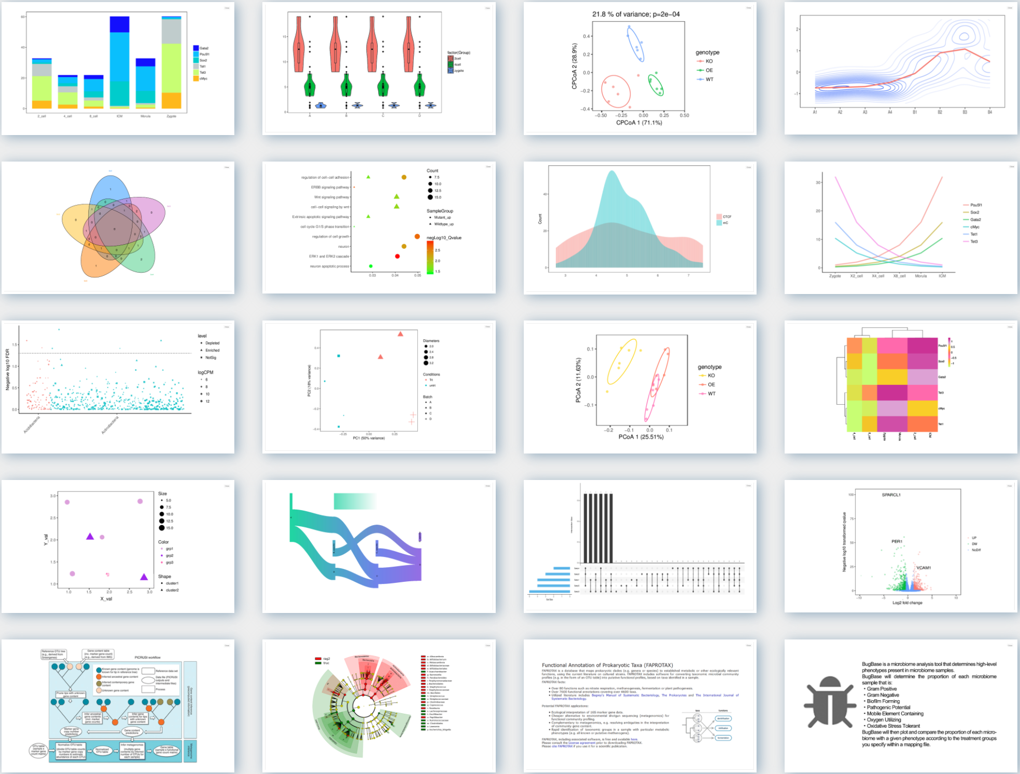
1. 搭建微生物组分析平台
本地版本
在线版本
适合个性化、大数据和可重复分析
https://github.com/YongxinLiu/EasyAmplicon
适合无生信基础同行、易学的常用分析
http://www.ehbio.com/ImageGP/
解决本领域分析难、难重复的问题
Notes:
现在的分析流程，主流3款被引数万次。但仍存在难安装、功能不全、运行效率低等问题。而且我们缺少自己的知识产权。
我正在从命令行、图形图界两个层面开发，力争做到适合专业、非专业同行使用的分析流程。目前在线版本引用过百次。

Slide 22
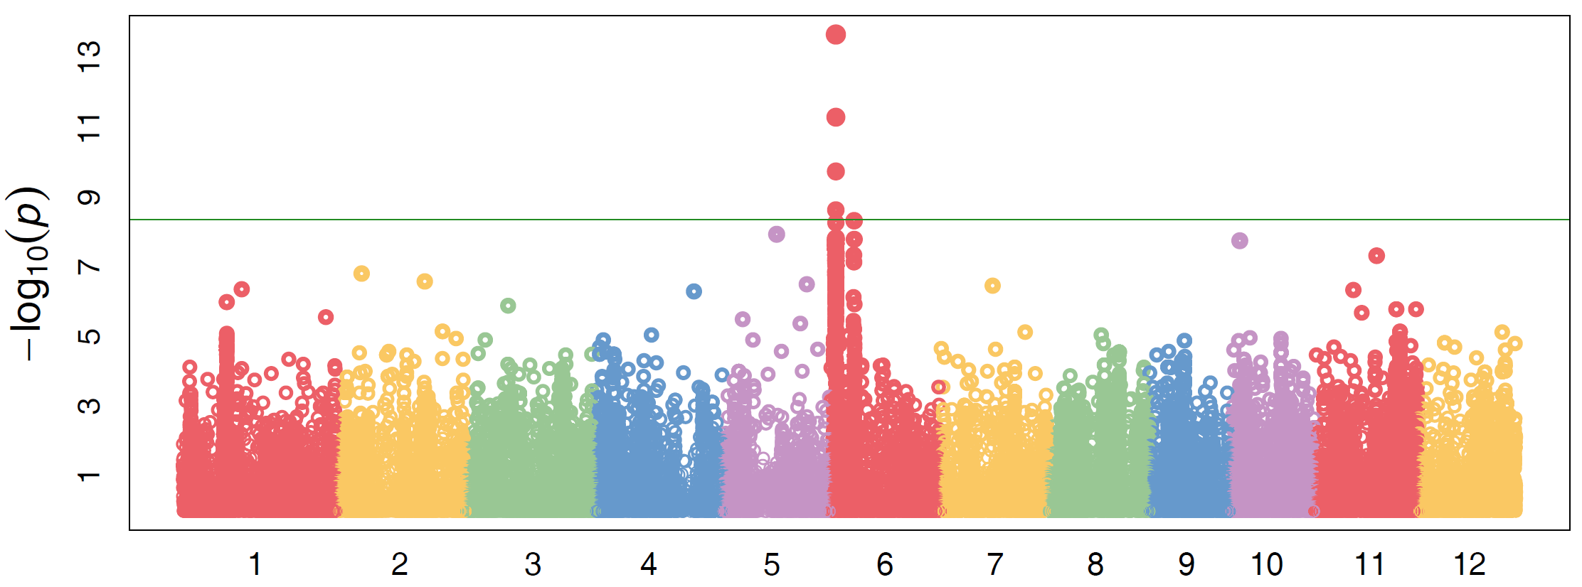
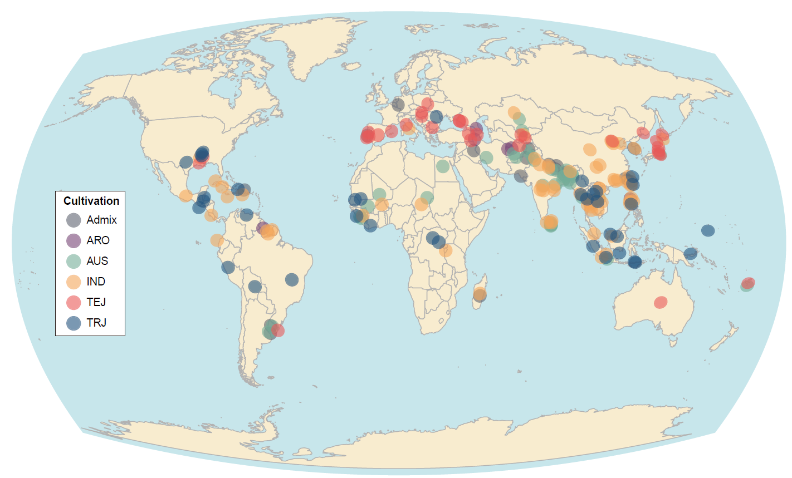
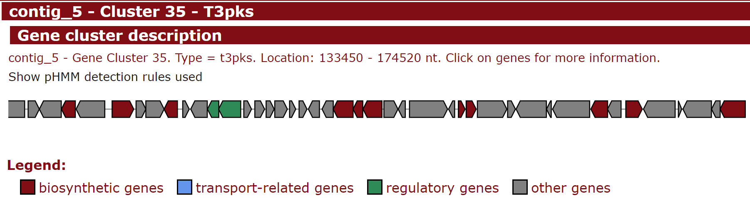
2. 构建水稻微生物基因集
②微生物组与宿主基因的关联分析
①构建水稻根系
微生物组参考基因集
③挖掘益生菌中的关键功能基因
Notes:
当前水稻微生物组领域仍处于起步阶段，参考数据匮乏限制了研究的深入？我们将…，实现…，进一步…

Slide 23

谢谢各位评委老师！
Notes:
谢谢在场的各位评委老师，感谢课题组的所有老师及同学。

